Slide 1


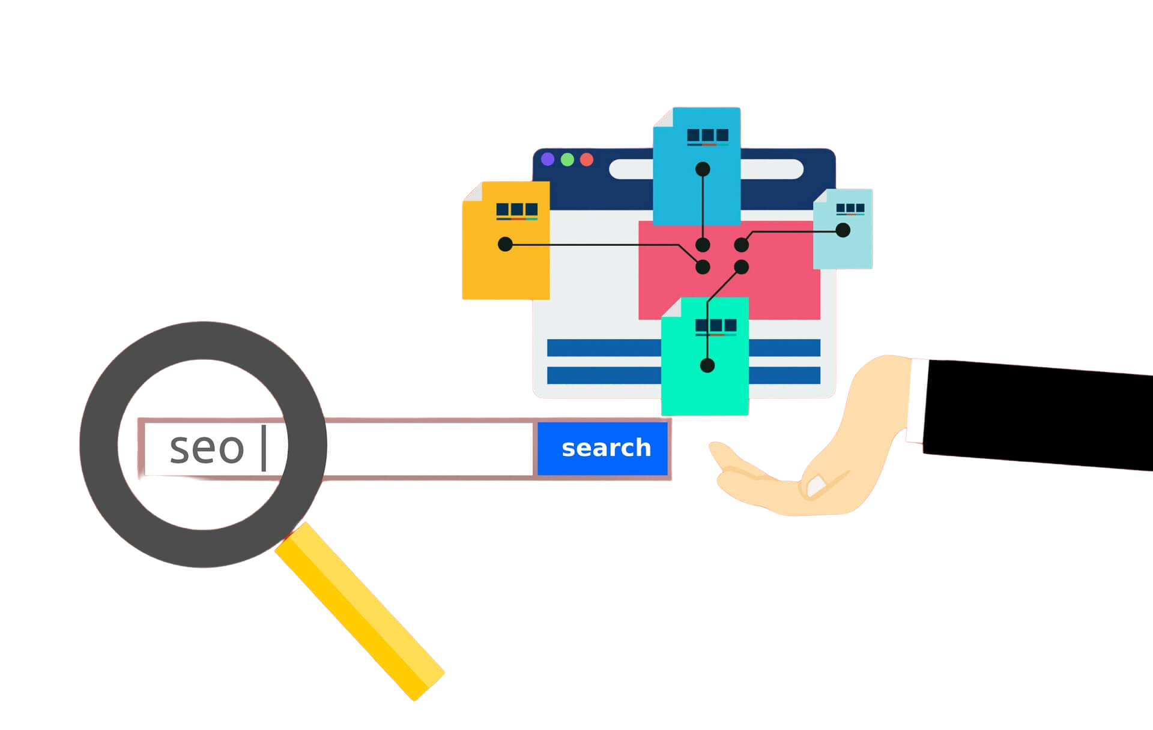

Slide 2
Sommaire
1
5
Qu’est-ce que le SEO ?
Les avantages de SEA?
6
Les différences entre SEO et SEA
2
Les avantages de SEO?
3
7
Lequel choisir, SEO ou SEA?
Comment référencé son site?
4
8
Qu’est-ce que le SEA ?
Article intéressant

Slide 3
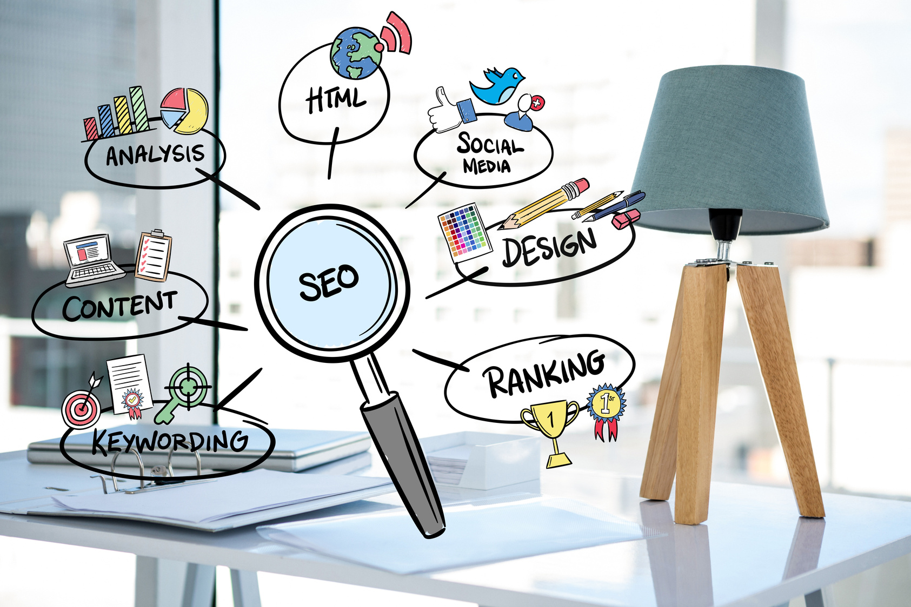

Qu’est-ce que le SEO ?
Search Engine Optimization
Apparition du terme SEO en 1997, Danny Sullivan
Positionnement d’un site web dans les navigateurs
Rendre visible auprès des internautes
Permet d’attirer l’attention des clients potentiels et existants
Notes:
En français: Optimisation pour les moteurs de recherche
c'est Danny Sullivan ex journaliste qui à crée le SEO et lui à permis de devenir une profession.
Il a son propre site Search Engine Watch
https://www.searchenginewatch.com/
Il est également le fondateur de Search Engine Land
https://searchengineland.com/
référence pour les spécialistes du SEO
Depuis 2017 il travaille pour Google, porte-parole de la marque
Le SEO est de référencement naturel.
Il désigne les processus suivis et les techniques utilisées par les moteurs de recherche afin de classer les résultats qu’ils affichent naturellement sur les écrans des internautes lorsque ceux-ci y tapent des requêtes

Slide 4
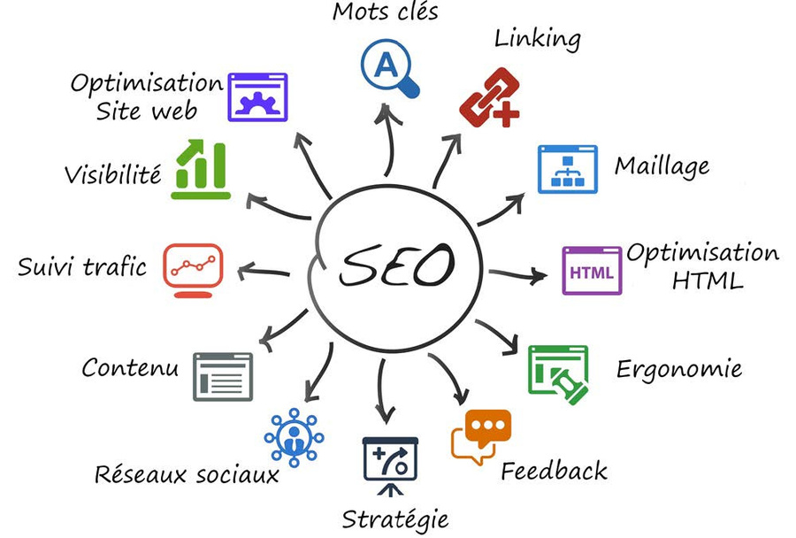
Pourquoi favorisé le SEO?
(les avantages)
Visibilité
Le trafic
La génération de leads
Les revenus
Peu coûteuse
Notes:
La visibilité : meilleur positionnement dans les résultats de recherche augmente la visibilité
Le trafic: meilleur visibilité plus de trafic sur le site
La génération de leads: plus le référencement est optimal plu le trafic est qualifié. En d'autres termes, les visiteurs intéressées par le contenu ou les produits peuvent devenir des prospects potentiels et donc des clients
Les revenus: en attirant des visiteurs qualifiés, plus de chance de générer des revenus, soit la vente de produits ou la monétisation des contenus

Slide 5
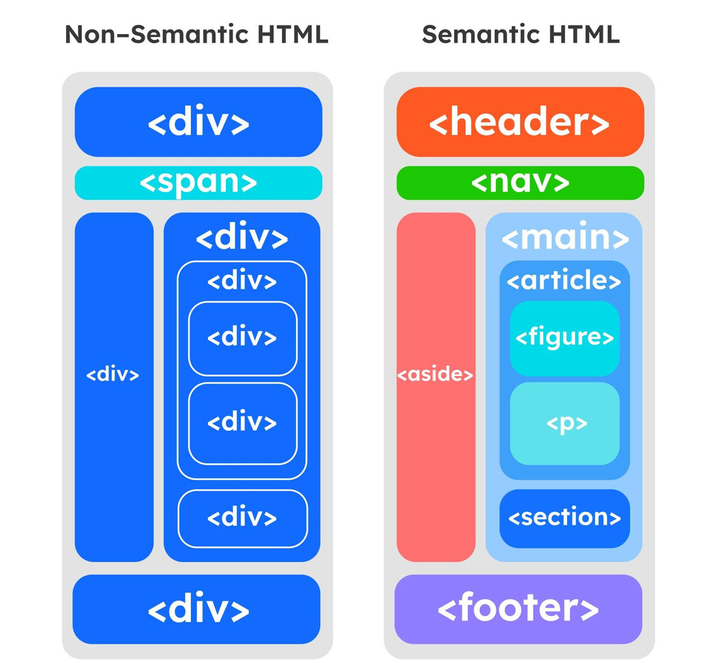
COMMENT RÉFÉRENCÉ SON SITE?
1. HTML
Utiliser les balises sémantiques
URL de qualité
Utiliser un seul H1
Utiliser les balises meta
Utiliser la balise title
Utiliser des Alt dans les balises img
Une page 404 utile et customisée
Optimisation des images et médias
Ergonomie du site internet
Notes:
Les balises sémantiques: aident les navigateur à comprendre le sens d'une page et à l'indexer, un meilleur classement dans la recherche. Quelques ex. des balises sémantiques:
- header
- nav
- main
- section
- article
- aside
- footer
URL de qualité: c'est avoir un url optimisée pour les moteurs de recherches et les utilisateurs. Il doit être compréhensible, mémorisable et représente le contenu de la page.
Les balises metas par exemple pour:
description
mots-clés
auteur
La balise title se trouve dans le head. Avoir un contenu court main pertinent et différent pour chaque page.
Alt : faire une description courte d'environ 125 caractères maximum, pour les lecteurs d'écran.
Images et vidéos : ici avoir une bonne dimension et un poids léger. C'est important pour diminuer le temps de charge des pages.
Ergonomie: il est important d'avoir une bonne expérience d'utilisateur

Slide 6
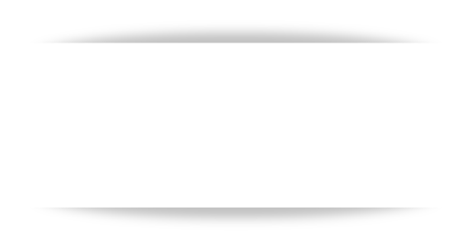
http://www.monsite.be/recette.php?id=432
http://www.monsite.be/recette/cake.php
<title>...</title>
<meta charset="utf-8"/>
<meta name="description" content="..." /><meta name="author" content="...">
<meta name="copyright" content="..." />
<meta name="keywords" content="mot-clé 1,mot-clé 2, mot-clé 3"/>
Notes:
Meta charset il détermine la façon dont le texte est transmis et stocké
Meta description pour donner une courte description du site , environ 70 mots.
Unique pour chaque page.
Meta auteur et copyright permettent aux administrateurs de sites internet de spécifier dans le code source d'une page HTML qui a créé la page en question et qui est légalement responsable de son contenu.
Meta keywords c'est pour mettre des mots-clés en rapport avec les sujets de la page Web.

Slide 7
<meta name="robots" content="index"/>
<meta name="viewport" content="width=device-width, initial-scale=1" />
Il est essentiel de bien comprendre comment utiliser les balises HTML de manière correcte pour améliorer la visibilité et le classement du site web sur les moteurs de recherche.
Il faut consulter les ressources en ligne pour comprendre et apprendre les techniques du référencement et l’utilisation des balises.
Et un dernier point, qui est très important pour nous les développeurs, il faut se tenir à jour des dernières tendances pour maximiser la visibilité des sites que nous développons.
Notes:
Meta robots pour autoriser l'indexation d'une page dans un moteur de recherche.
Meta viewport indique aux navigateur comment contrôler les dimensions et la mise à l'échelle de la fenêtre.
device-width veut dire que la largeur de la page est définie pour s'adapter à la largeur de l'écran de l'appareil
initial-scale=1 : le facteur d'échelle initial est fixé à 1.
Cela permet d'optimiser l'affichage et la lisibilité du contenu sur les différents écrans.

Slide 8
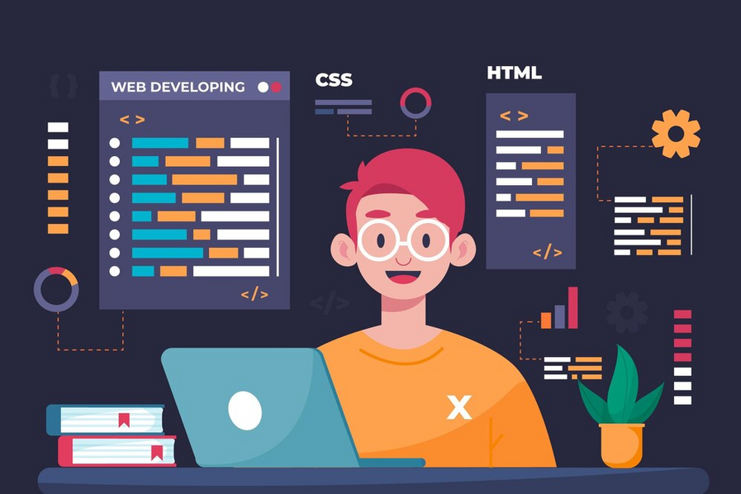
Comment référencé son site?
2. CSS
Utiliser des noms de classes et d’ID significatifs
Organiser son code
Responsive design
Mettre des mots-clés en évidence
Il doit être un tout avec le HTML mais séparé!!!
Nous pouvons améliorer le référencement d’un site web en le rendant plus accessible, plus rapide et plus convivial pour les utilisateurs.
Notes:
Les noms de classes et d'ID que vous utilisez dans votre CSS peuvent être utilisés par les moteurs de recherche pour comprendre le contenu de votre page. Par exemple, vous pouvez utiliser un nom de classe comme .product-title pour cibler tous les titres de produits de votre site web.
Organiser son code: Les moteurs de recherche préfère analyser le code.
Modifier la place des éléments. Ainsi rendre le site plus convivial pour les utilisateurs, ce qui peut augmenter le taux de rebond et le temps passé sur le site, des facteurs importants pour le référencement.
Le responsive design, on peut rendre un site compatible avec les différents appareils et tailles d’écrans, ce qui peut améliorer l’expérience utilisateur et donc le référencement.
Mettre des mots-clés: les moteurs de recherche s’intéressent aussi à d’autres balises comme < strong > et < em >. Elles sont utilisées pour mettre en avant leur contenu ainsi les moteurs de recherche les traitent comme plus important que le reste de la page.
Là où le CSS intervient il permet de cacher ces balises pour les utilisateurs, en modifiant les propriétés (taille, l'épaisseur du texte).

Slide 9
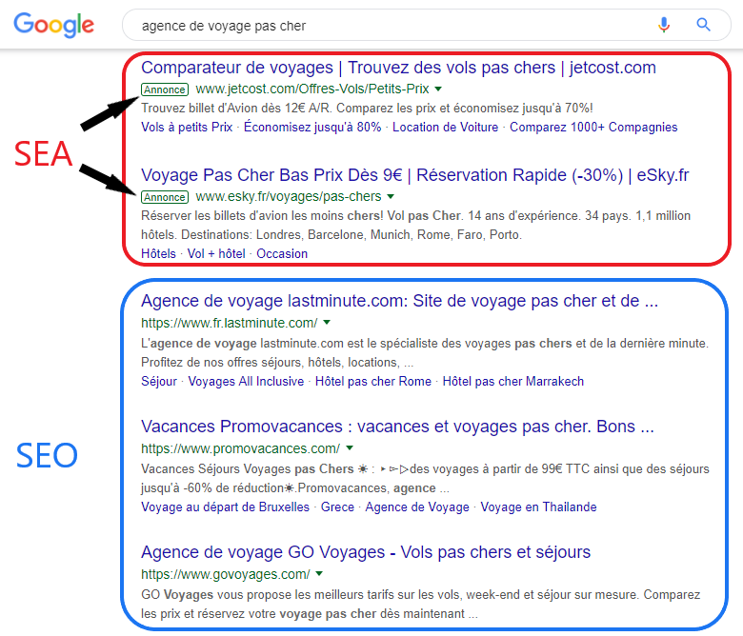
Qu’est-ce que le SEA ?
Search Engine Advertising
Permet de faire des campagnes publicitaires
Sur Google, les annonceurs utilisent le système d’enchères pour diffuser leurs annonces par Google Ads.
Achat de “mots-clés”
Notes:
Référencement payant
https://ads.google.com/intl/fr_be/home/
La rémunération se fait par CPC (coût par clique),
CPM (coût par mille) ou
CPA (coût par acquisition)
Les entreprises enchères et celui qui remporte l’enchère verra son lien apparaître tout en haut de la fenêtre de recherche d’un internaute ayant tapé la bonne combinaison de mots.
C'est la que c'est important de bien choisir les mots-clés. Pour bien acheter il faut comprendre qui sont les clients et surtout quel est le comportement sur le web.

Slide 10

Pourquoi favorisé le SEA?
(les avantages)
Augmentation immédiate du trafic
Une bonne flexibilité
Un trafic pertinent et qualifié
Un suivi détaillé
Notes:
Le SEA est mécanique donc plus on investit , plus le trafic est important.
On peut choisir quand investir plus ou moins pour les annonces ainsi on peut bien gérer son budget.
par exemple: une entreprise qui vend des piscines il va augmenter ses annonces pendant l'été.
Trafic pertinent : Il constitue un excellent moyen afin d'augmenter le taux de conversion.
Le taux de conversion correspond au pourcentage d'achats, d'inscription ou des téléchargement pendant la durée d'une compagne publicitaire. Pur cela il faut avoir une bonne campagne publicitaire, bien cibler les utilisateurs et les clients futures et le bon choix des mots-clés.
U suivi détaillé : grâce aux statistiques et au tracking, c'est une technique pour suivre, analyser, le comportement des utilisateurs sur internet.
Les déplacements d’un visiteur sur un site web peuvent être suivis par les en-tête HTTP, le Javascript ou les cookies.

Slide 11
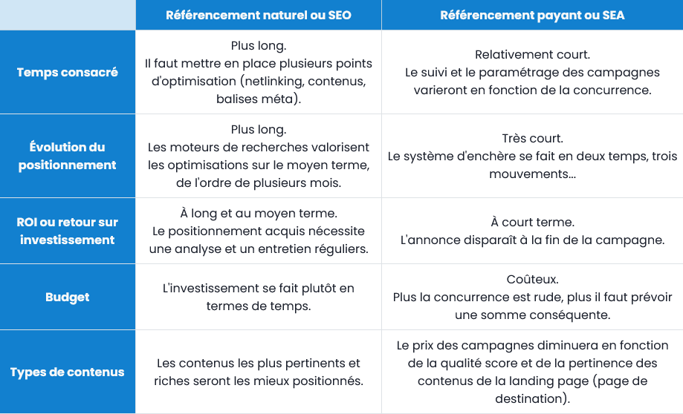
Les différences entre SEO et SEA
Notes:
ROI : return on investment ou retour sur investissement.
C'est un indicateur qui montre si les investissements dans la stratégie marketing choisi obtiennent des résultats positifs par rapport aux ressources dépensées.

Slide 12
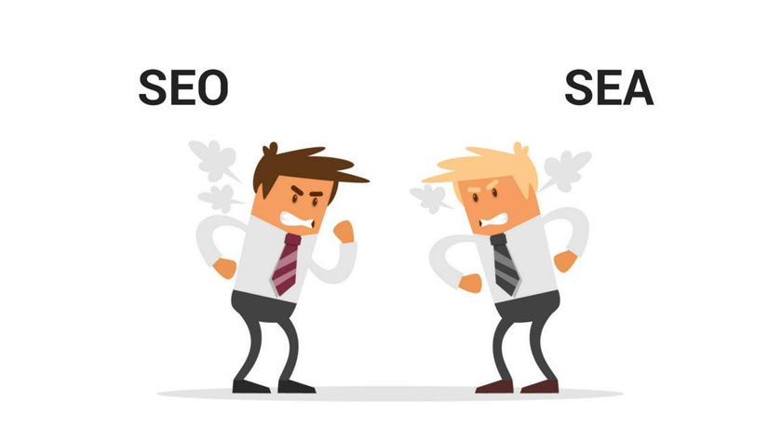
Lequel choisir, SEO ou SEA?
Ce deux aspects du référencement font partie du SEM (Search Engine Marketing).
Le choix va dépendre des objectifs à court et long terme, du budget, du secteur et des ressources disponibles.
Pour une visibilité, des ventes rapides, à court terme il faut privilégier le SEA.
Le SEO on l’utilisera à long terme, tant que le site existe, pour générer du trafic régulier. En moyenne, le trafic organique représente plus que la moitié du trafic d’un site.
SEO et SEA sont des canaux du référencement complémentaires. Pour avoir la meilleure stratégie il faut les combiner.
Notes:
SEM est l'ensemble des techniques qui vont permettre de booster la visibilité sur les moteurs de recherche. Il inclue le SEO et le SEA mais il y a d'autres techniques qui font partie de SEM.

Slide 13
Article 10 bonnes pratiques de référencement

